Slide 1
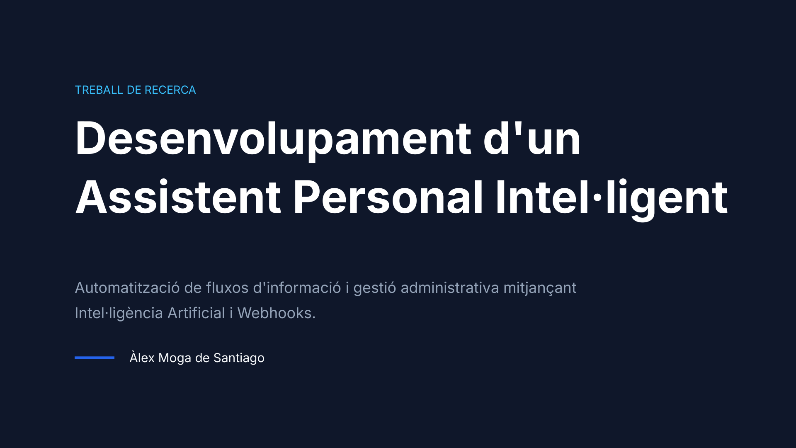

Slide 2
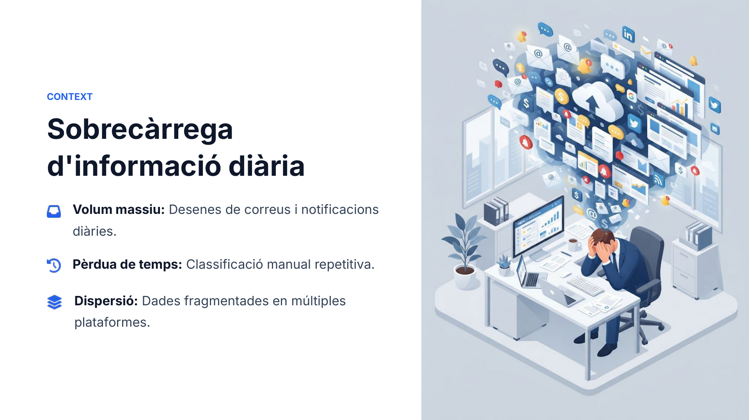

Slide 3
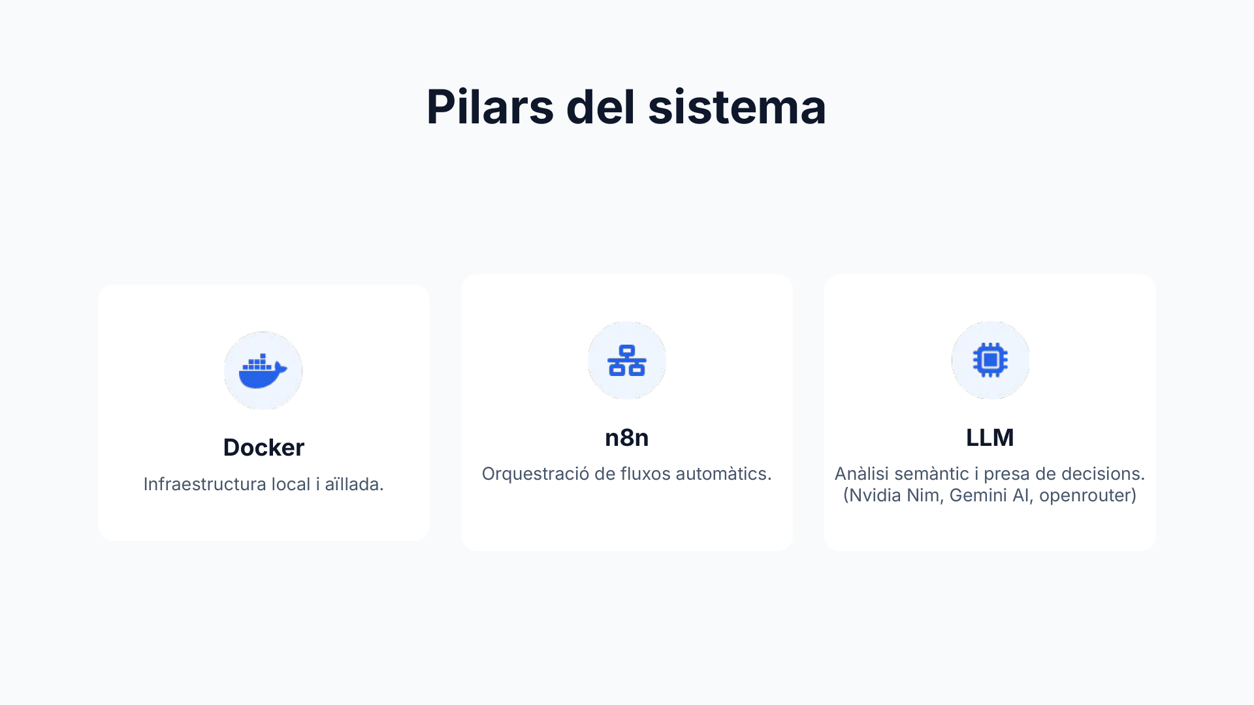

Slide 4
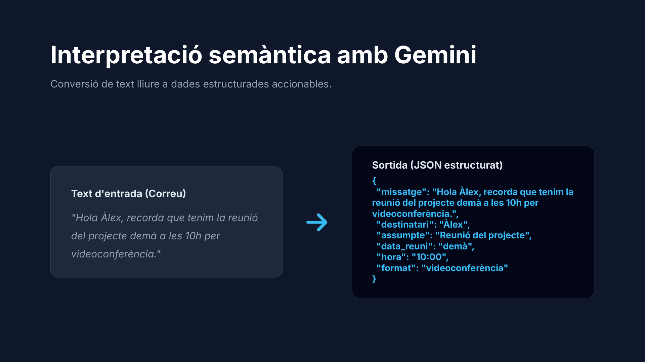

Slide 5
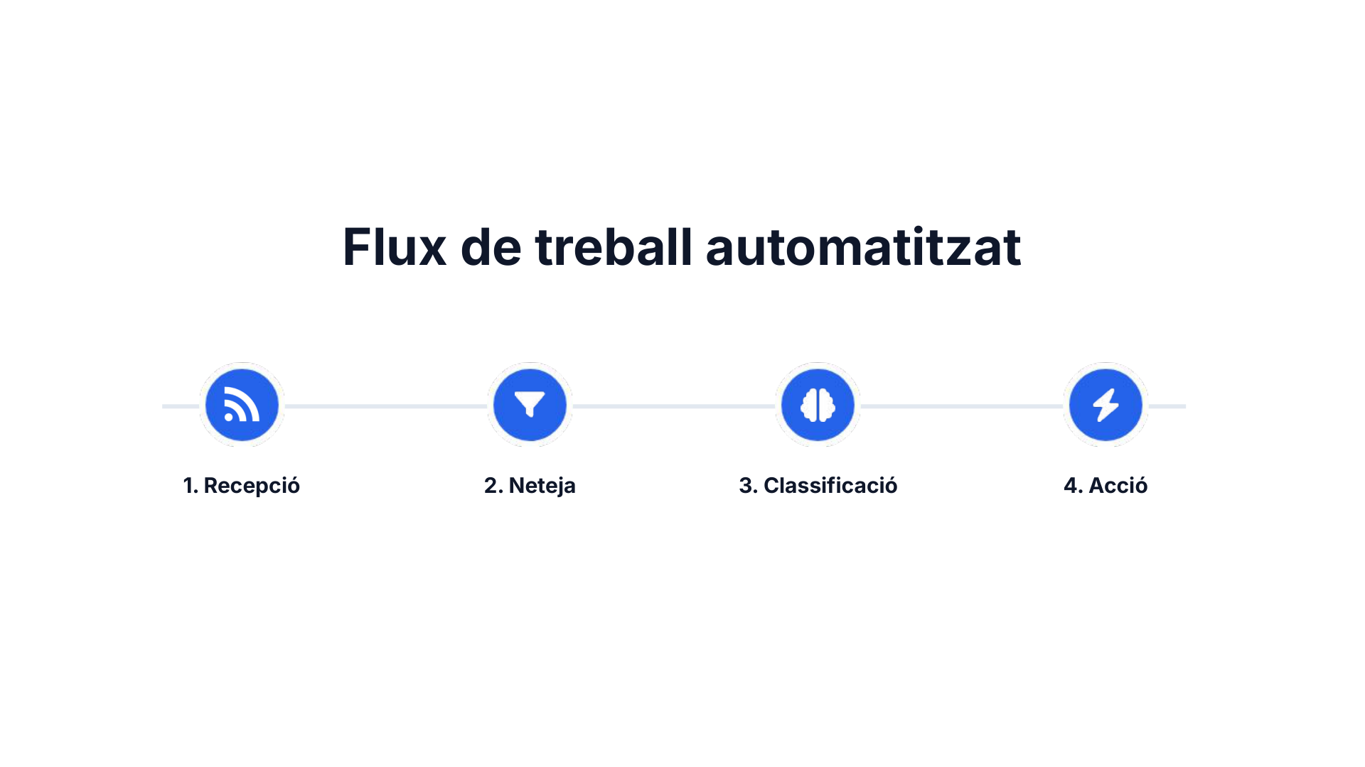

Slide 6
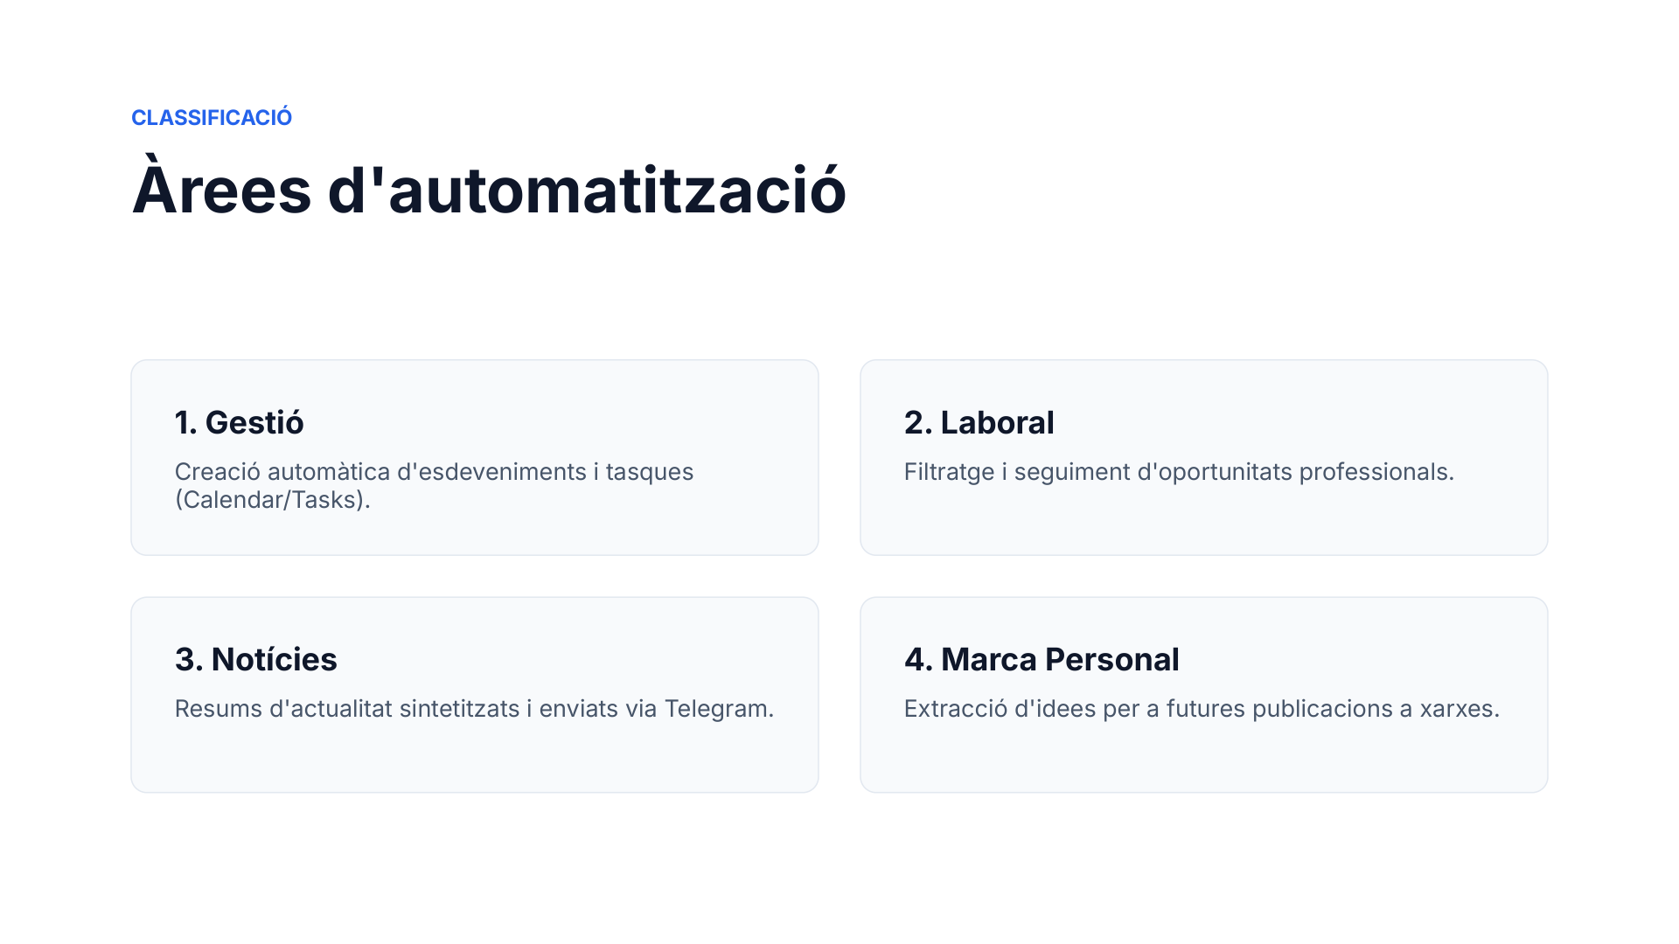

Slide 7
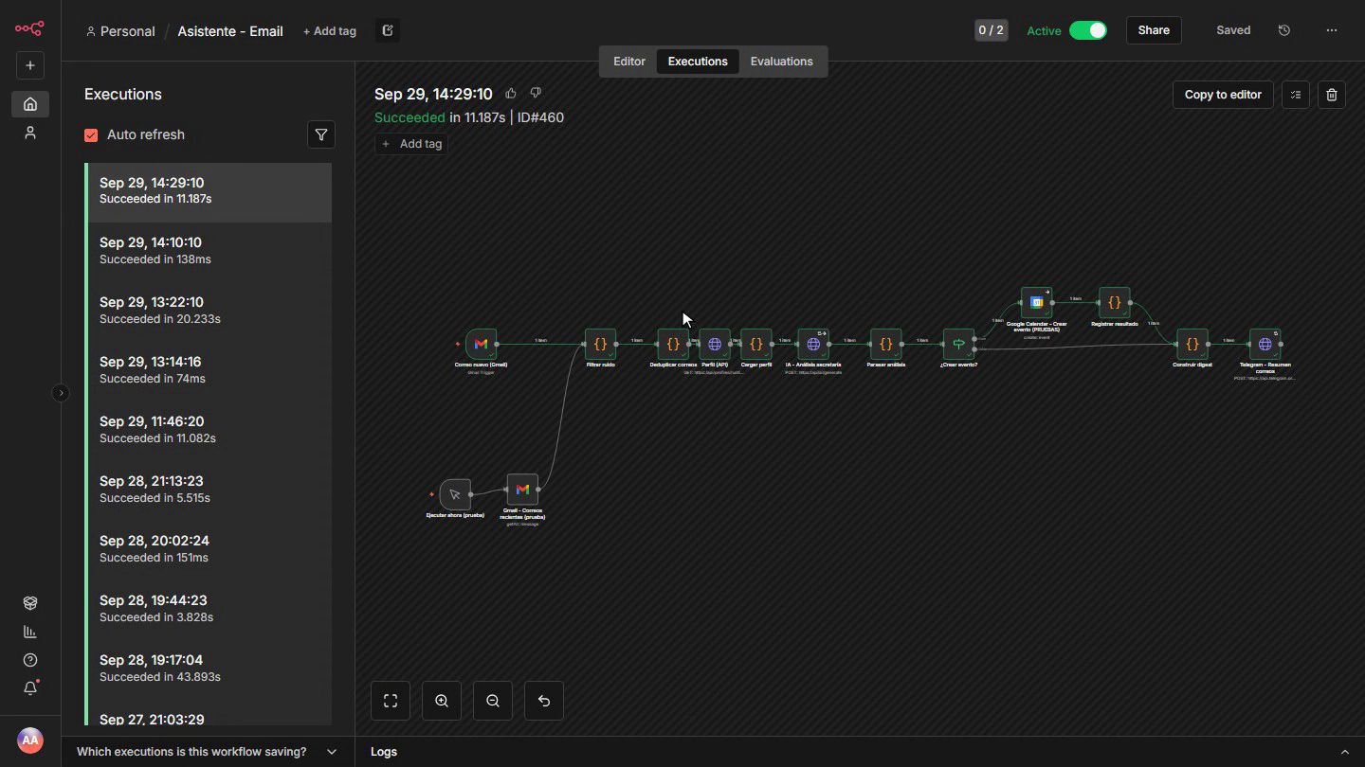
GESTIÓ
Gestió — Workflow a n8n
Creació automàtica d'esdeveniments i tasques (Calendar/Tasks)

Slide 8
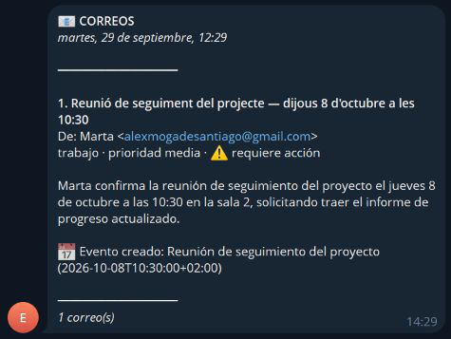
GESTIÓ
Gestió — Resultat a Telegram
Correu classificat i esdeveniment creat automàticament

Slide 9
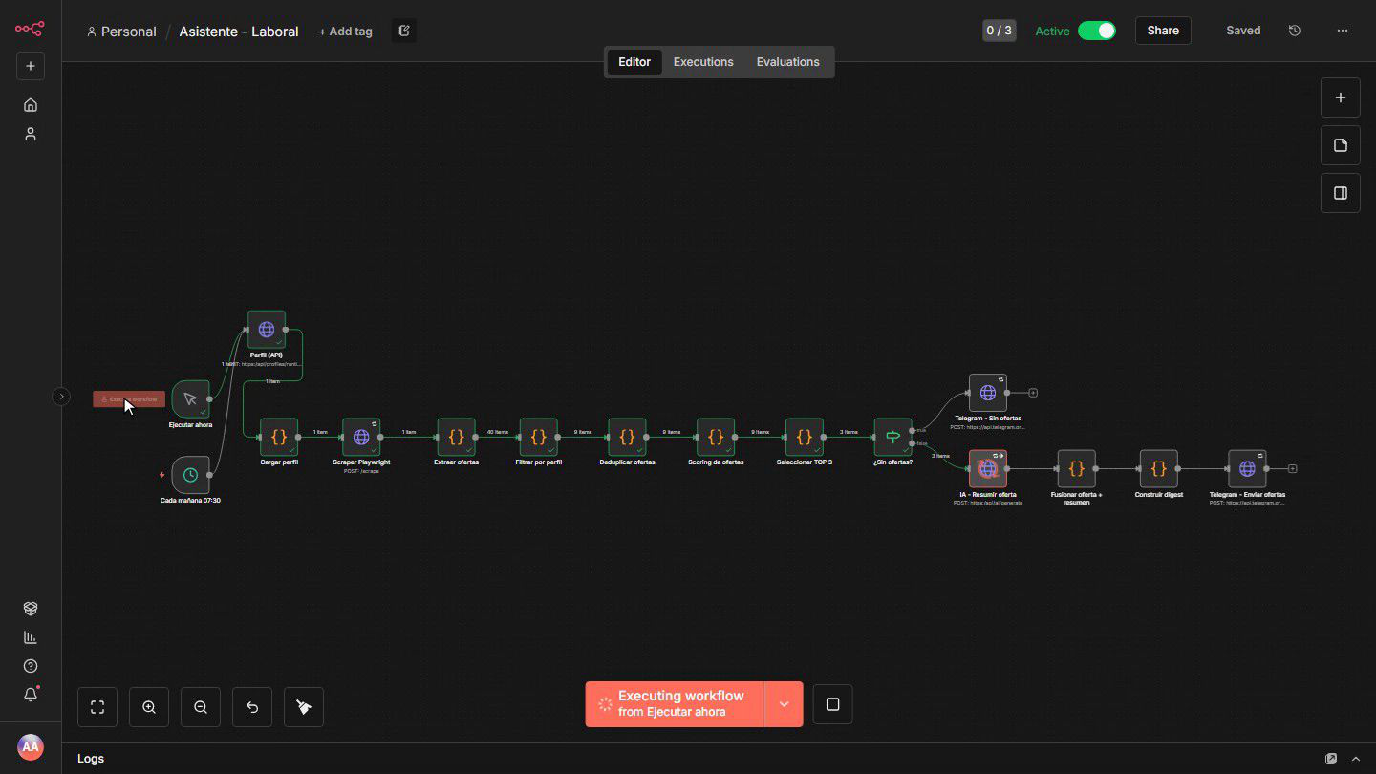
LABORAL
Laboral — Workflow a n8n
Filtratge i seguiment d'oportunitats professionals

Slide 10
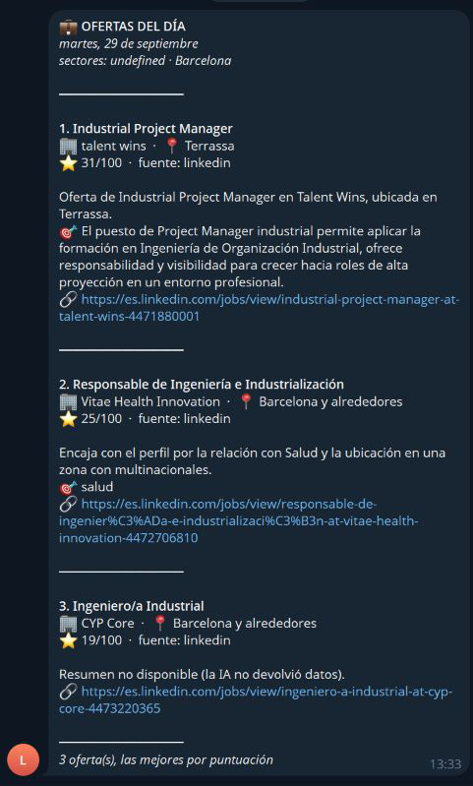
LABORAL
Laboral — Resultat a Telegram
Ofertes del dia resumides i enllaçades

Slide 11
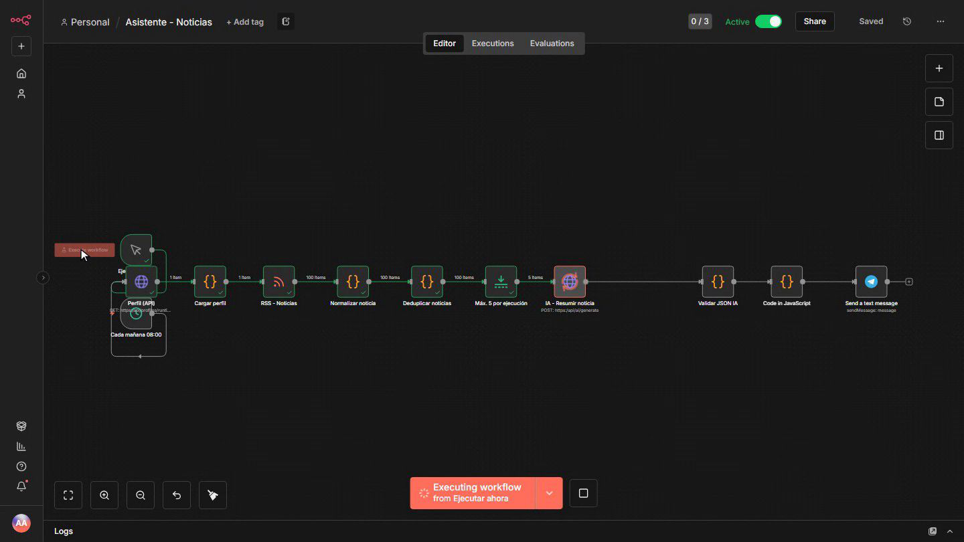
NOTÍCIES
Notícies — Workflow a n8n
Resums d'actualitat sintetitzats i enviats via Telegram

Slide 12
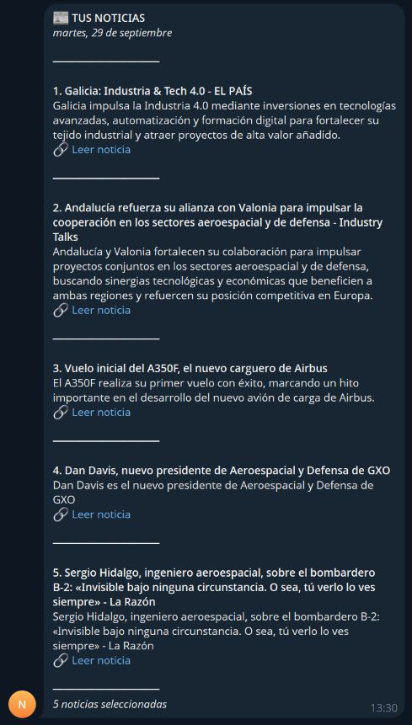
NOTÍCIES
Notícies — Resultat a Telegram
Resum diari de notícies del sector

Slide 13
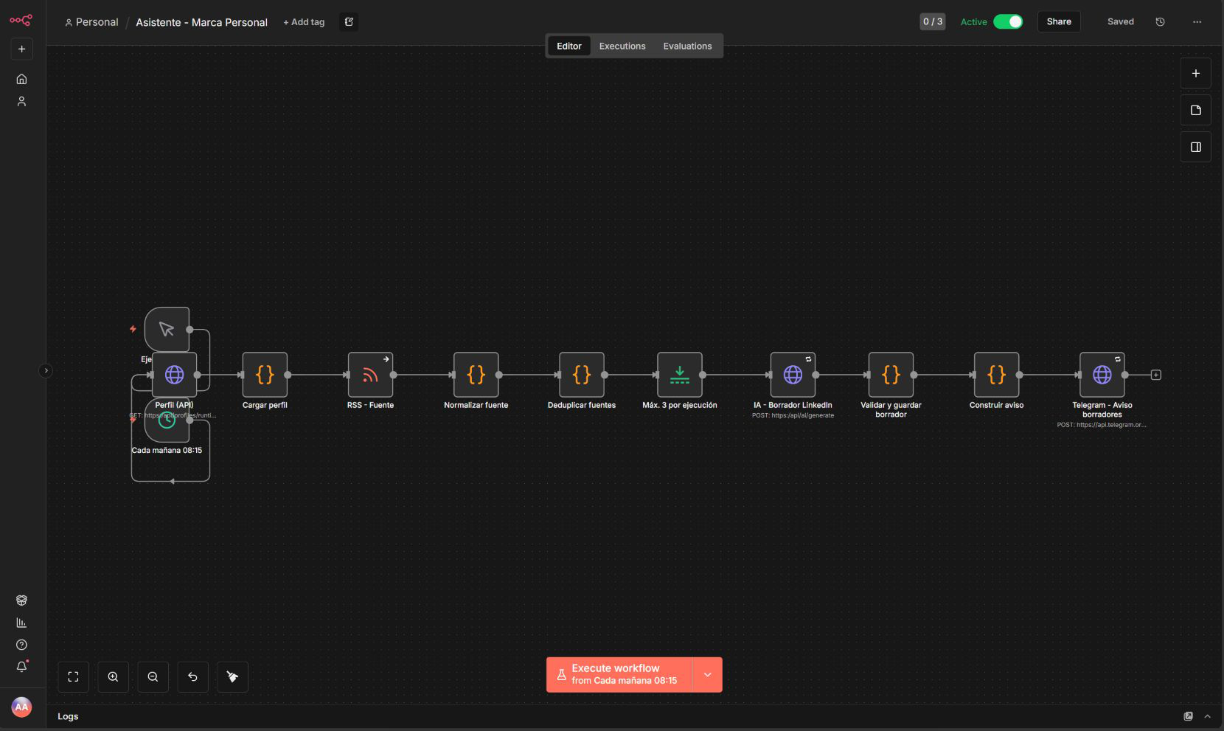
MARCA PERSONAL
Marca Personal — Workflow a n8n
Extracció d'idees per a futures publicacions

Slide 14
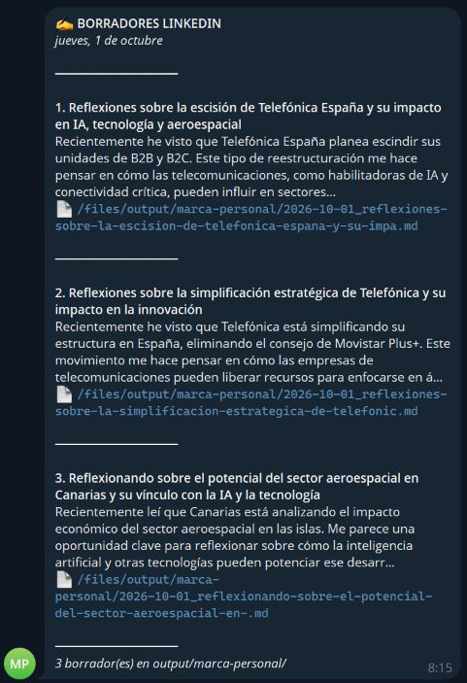
MARCA PERSONAL
Marca Personal — Resultat a Telegram
Esborranys d'idees per a LinkedIn

Slide 15
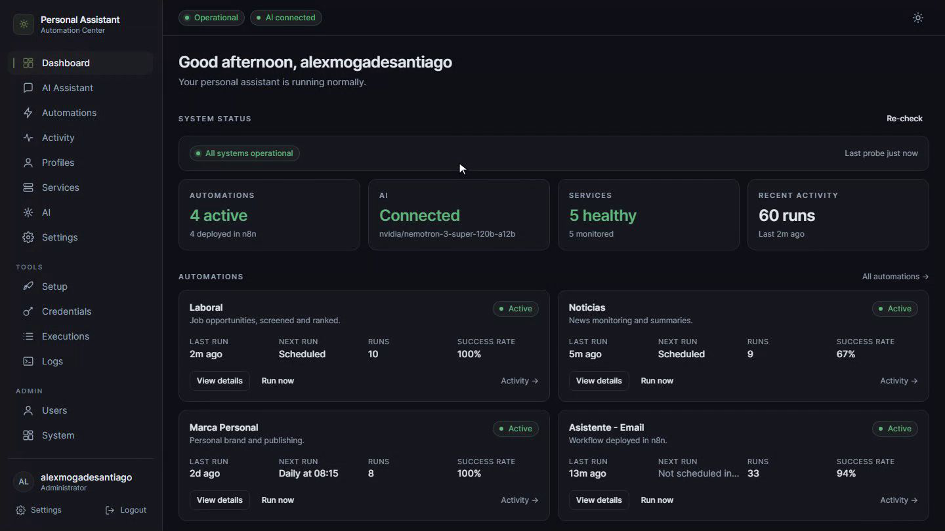
PANELL DE CONTROL
Panell de control — Dashboard
Estat del sistema, serveis i automatitzacions

Slide 16
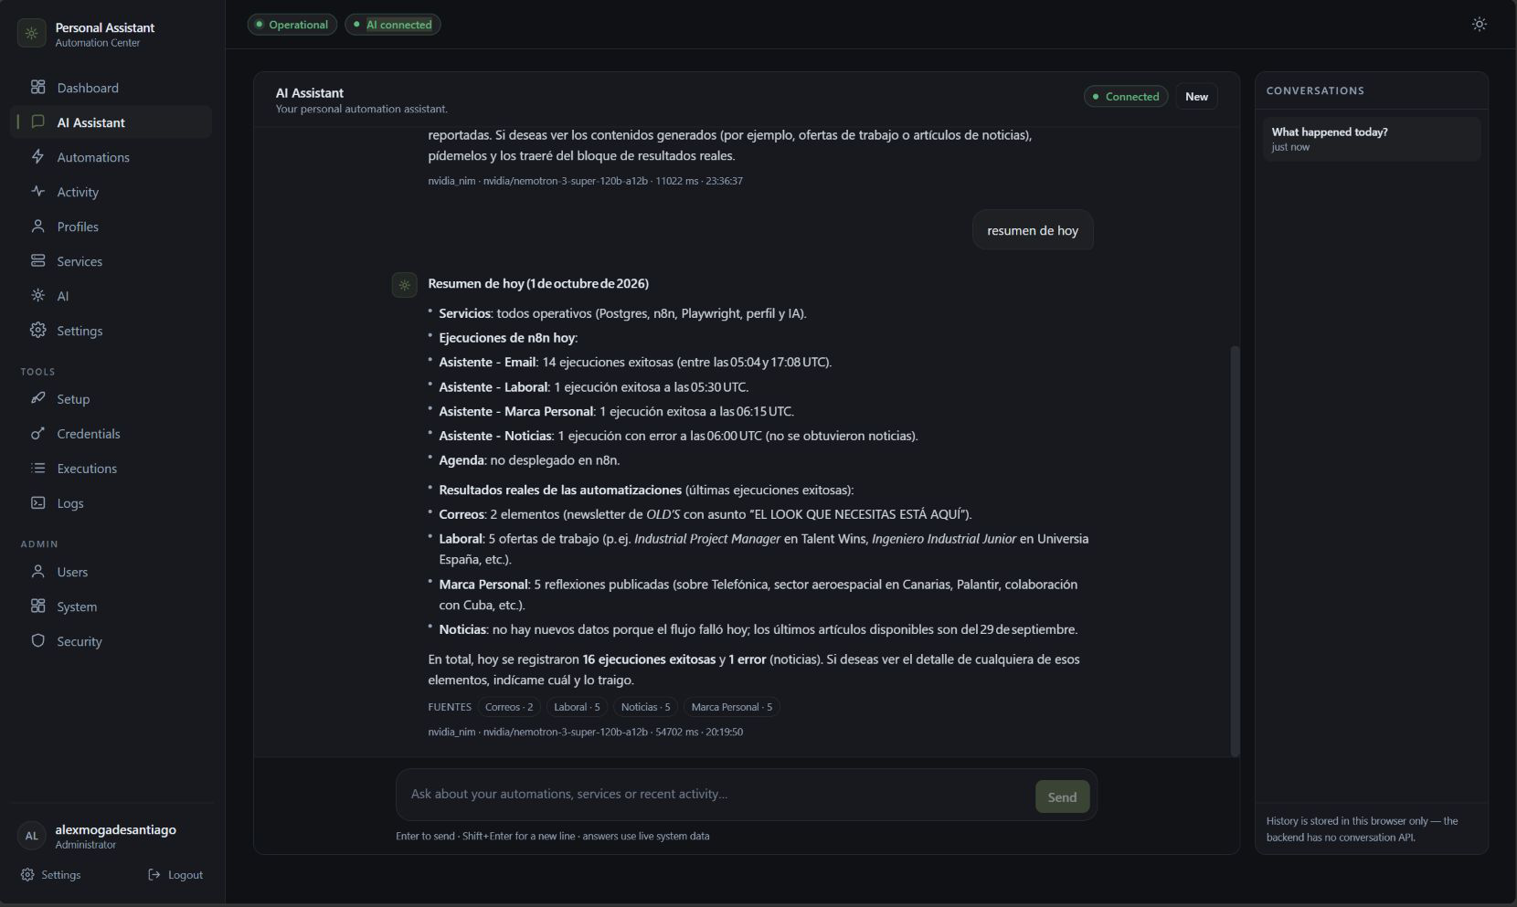
PANELL DE CONTROL
Assistent d'IA
Consultes en llenguatge natural sobre l'activitat

Slide 17
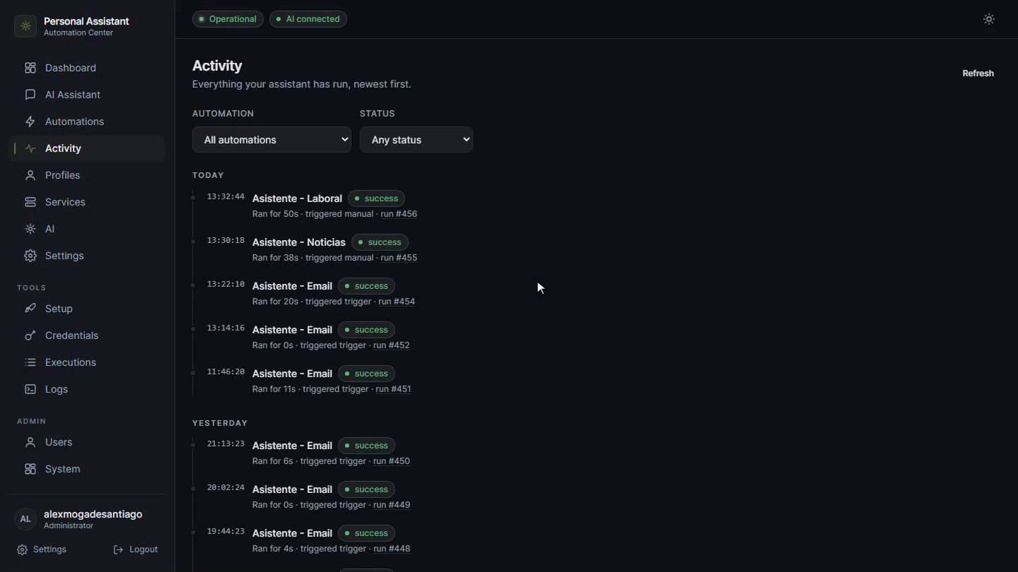
PANELL DE CONTROL
Activitat
Historial d'execucions de les automatitzacions

Slide 18
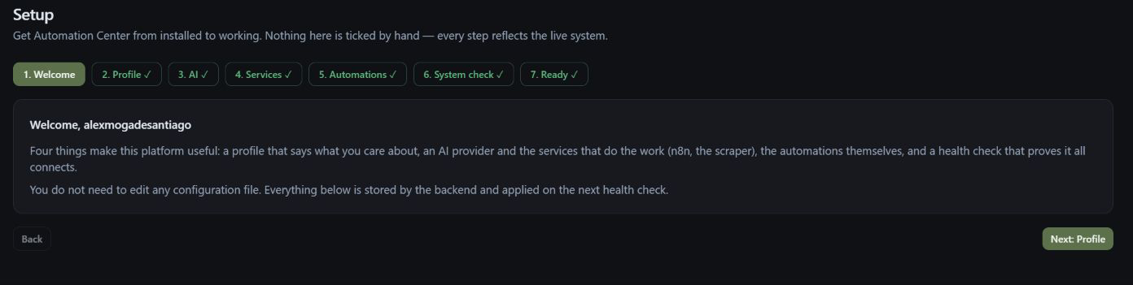
PANELL DE CONTROL
Configuració inicial (Setup)
Assistent guiat d'instal·lació

Slide 19
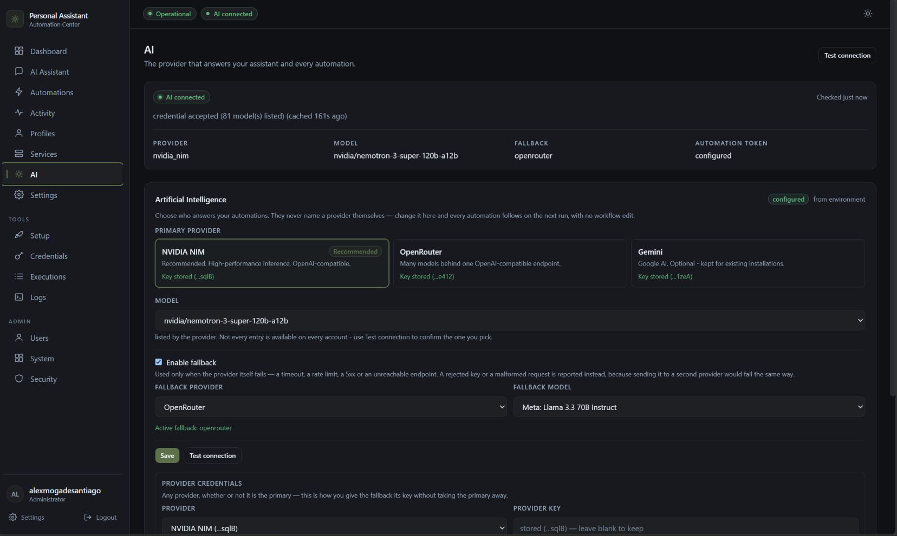
PANELL DE CONTROL
Configuració del proveïdor d'IA
Proveïdors i models configurables

Slide 20
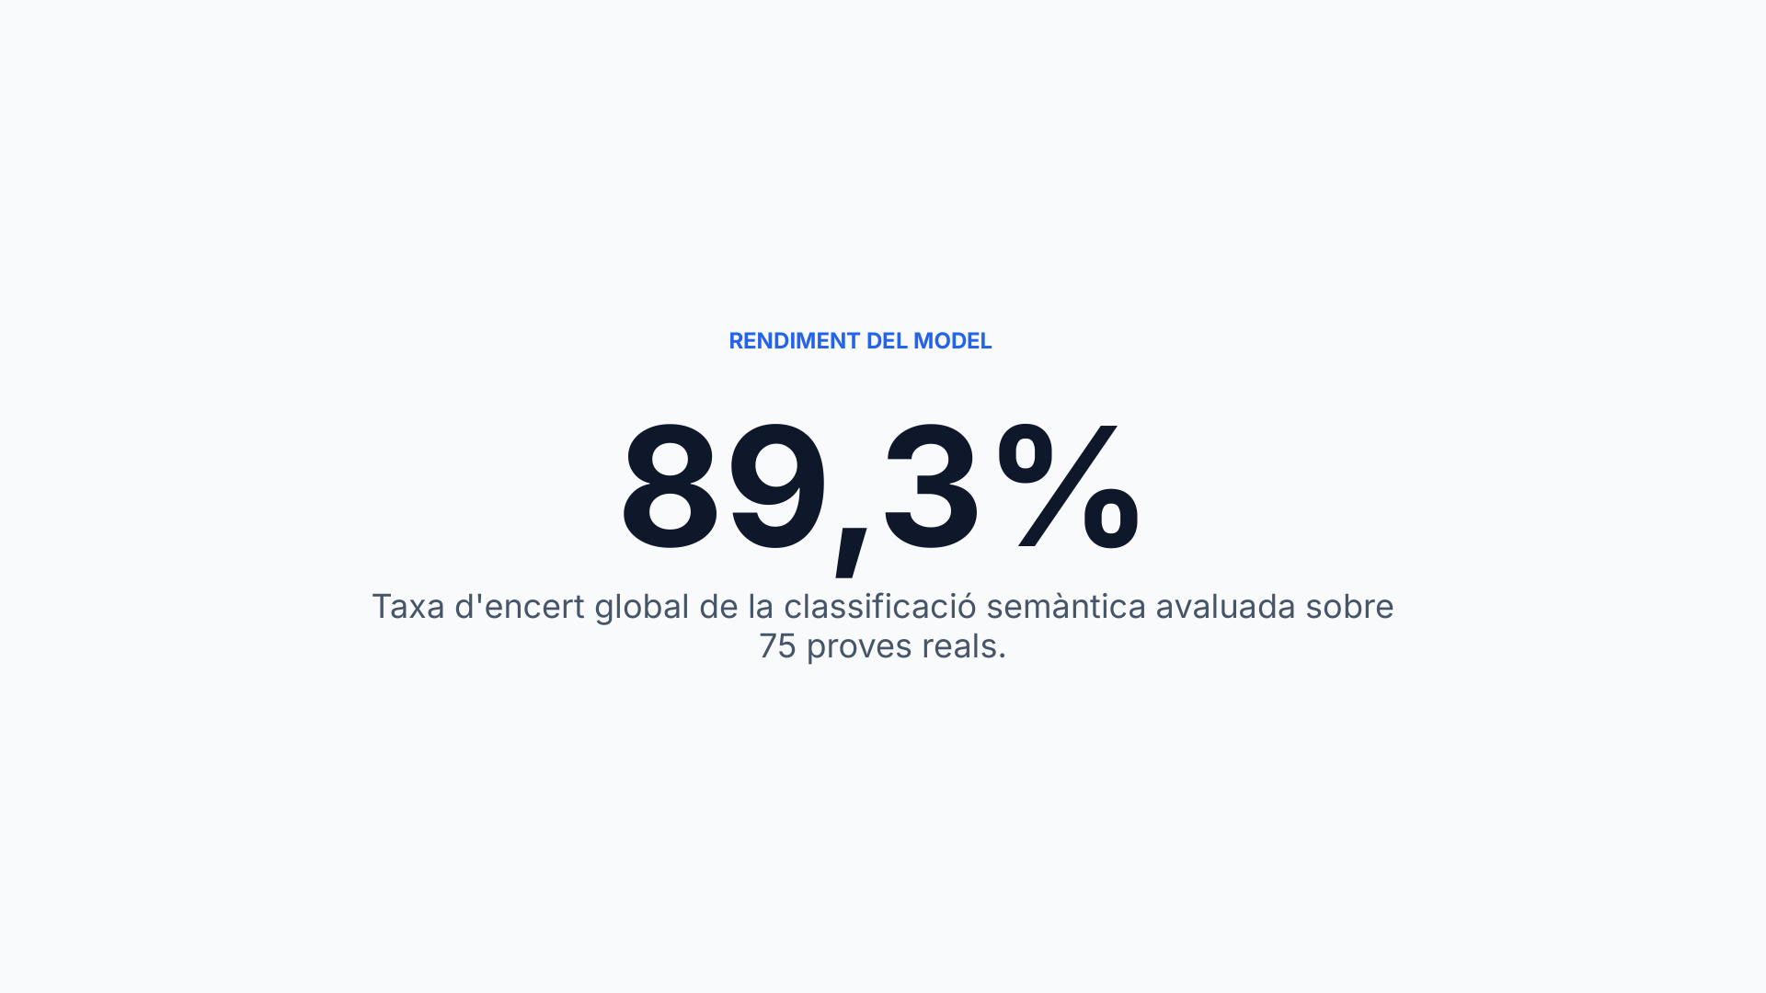

Slide 21
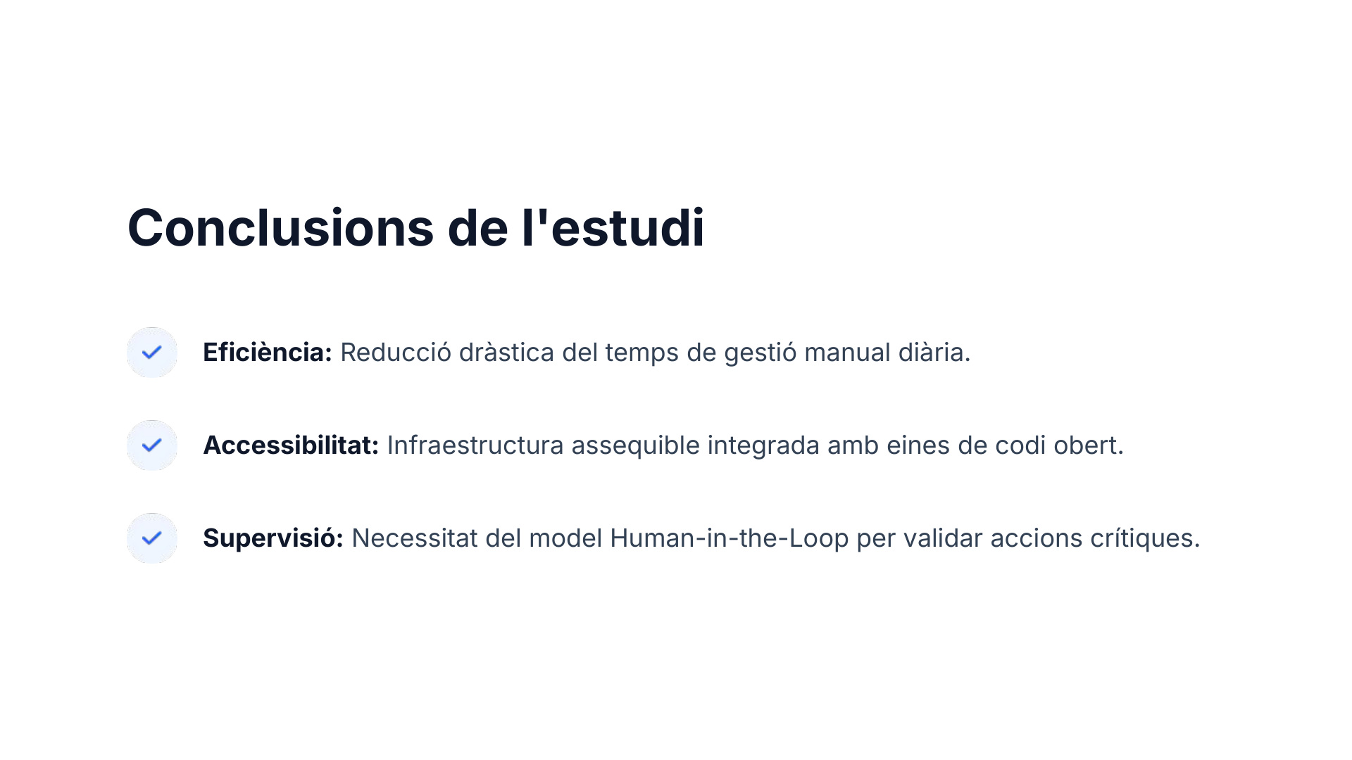

Slide 22


